Slide 1
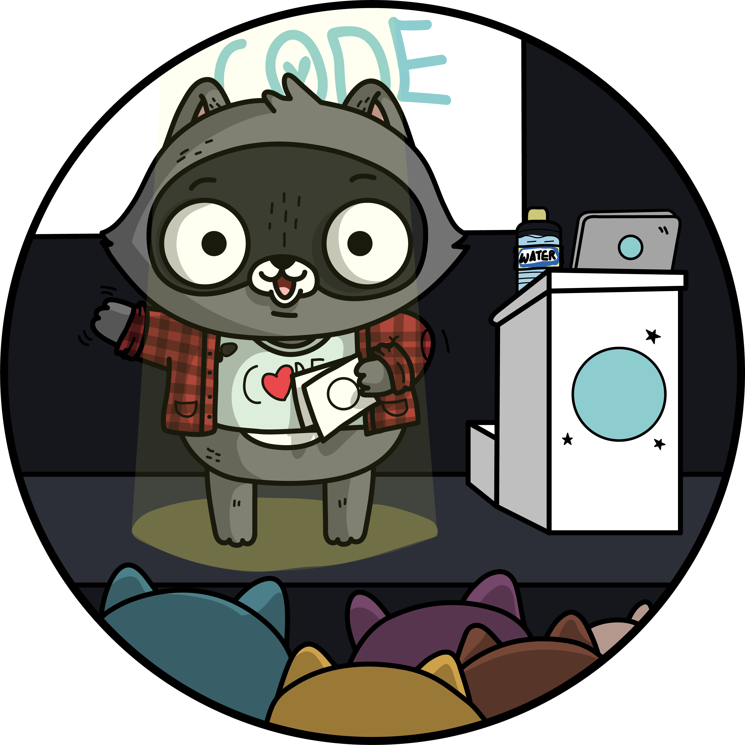
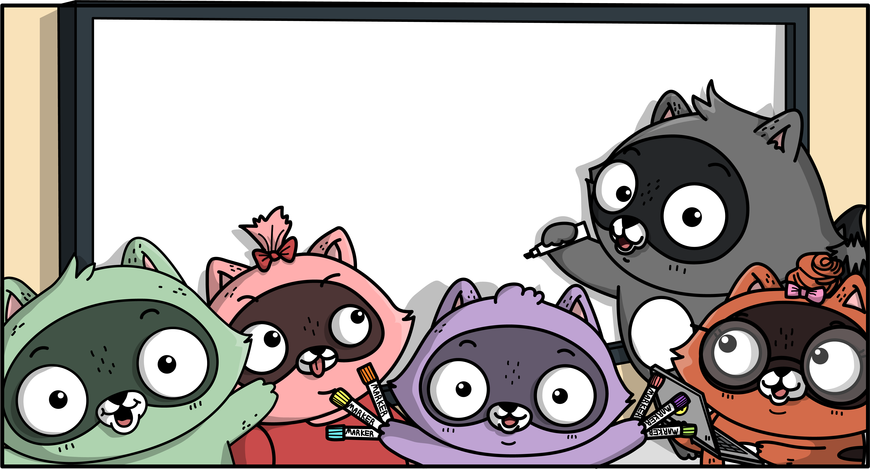

Institute of Software Engineering (ISTE) Software Quality and Architecture Group (SQA)
PSE Vortragsübung 9 – Vererbung
©Sandro Speth

Slide 2
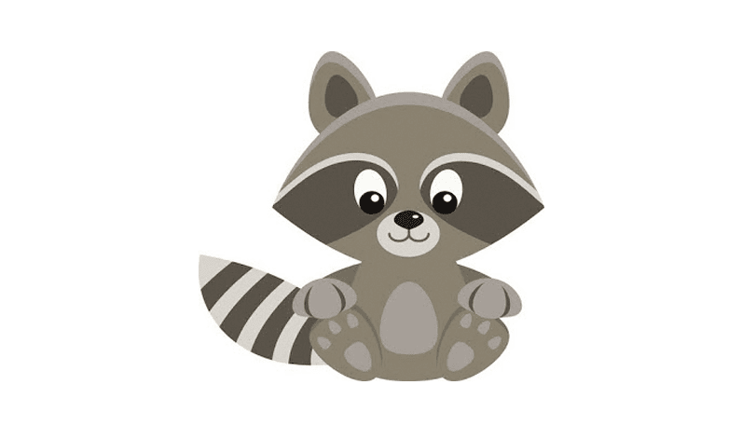

Vererbung
waschbärLaut
Name
Name
miauen
laufen
schlafen
laufen
schlafen

Slide 3
Vererbung
Schnittmenge der zwei Klassen kann als Elternklasse betrachtet werden
Klasse Raccoon und Cat erben davon
Raccoon
Cat
Name
laufen
schlafen

Slide 4
Vererbung
Pet
Gemeinsamkeiten können von Elternklasse Pet vererbt werden
Jede Klasse kann zusätzlich noch eigene Attribute besizten und Operationen implementieren
Konstruktor der Kindklasse muss Konstruktor der Elternklasse aufrufen
public void laufen()
public String getName()
public void schlafen()
public void lautGeben()
extends
extends
Cat
Raccoon
public void miauen()
public void laut()

Slide 5
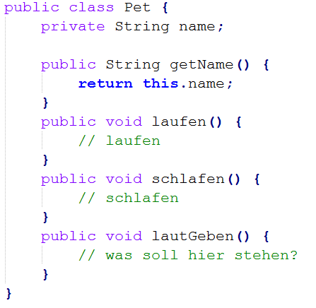
Vererbung
Pet
public void laufen()
public String getName()
public void schlafen()
public void lautGeben()
extends
extends
Cat
Raccoon
public void miauen()
public void laut()

Slide 6
Vererbungshierarchie
Pet
Wir können die Vererbungshierarchie auch weiter spezifizieren
Alle Tiere sind vom Typ Pet
Raccoon und FluffyRaccoon sind vom Typ Raccoon
Die Elternklasse in der Hierarchie genau eine Ebene darüber nennt man auch direkten Vorfahren
Raccoon für FluffyRaccon
public void laufen()
public String getName()
public void schlafen()
public void lautGeben()
extends
extends
Cat
Raccoon
Dog
public void miauen()
public void laut()
public void bellen()
FluffyRaccoon

Slide 7
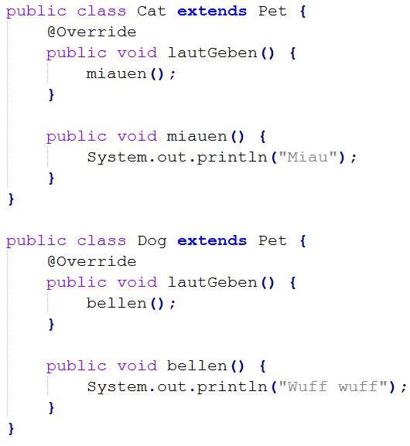
Vererbung (V)
Vererbung in Java wird durch das Schlüsselwort extends gekennzeichnet
Es kann auf protected und public Member zugegriffen werden
Es können protected und public Operationen überschrieben werden

Slide 8
Vererbung (VI)
Wird ein Objekt von Cat angelegt, so beginnt der Compiler bei den Eigenschaften der Elternklasse, also von Pet
Nach konstruieren der Teile von Pet werden die neuen Elemente der Subklasse gebildet
Vorgehen bei großen Hierarchien über mehrere Ebenen hinweg äquivalent

Slide 9
Vererbung (VII)
Möchte man auf Operationen der Elternklasse zugreifen so muss dies explizit geschrieben werden, dies erfolgt über das Schlüsselwort super
super bezeichnet immer die nächsthöhere Elternklasse

Slide 10

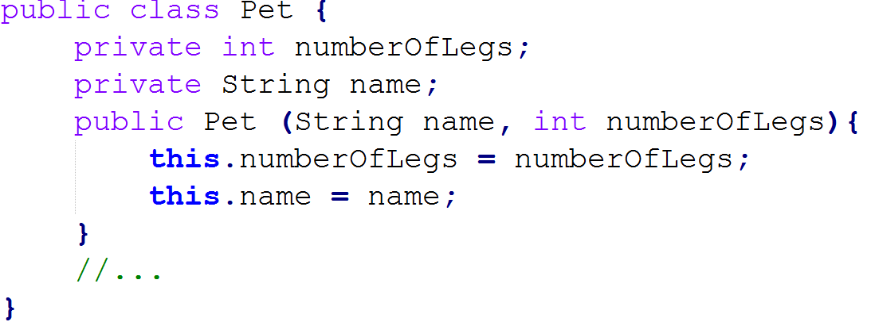
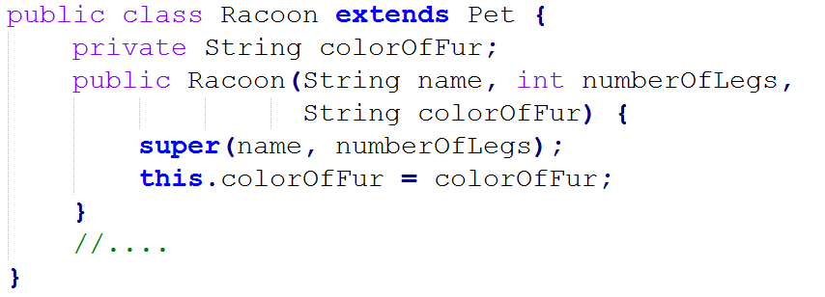
Vererbung (VIII)

Slide 11
Nichtvererbbare Bestandteile
Manche Elemente können nicht vererbt werden
Konstruktoren
statische Operationen
statische Attribute
private Attribute
Um bspw. private Attribute verändern zu können, muss in der Elternklasse eine setter-Operation existieren

Slide 12
Abstract

Slide 13
Abstrakt (I)
Dog und Cat besitzen beide die Operation lautGeben()
Operationsname gleich, Ergebnis jedoch unterschiedlich
Ziel: lautGeben() zu extrahieren ohne eine Basisimplementierung zu geben →Elternklasse deklariert abstrakte Operation ohne sie zu implementieren
Dog
Cat
laut
Geben()
laut
Geben()

Slide 14
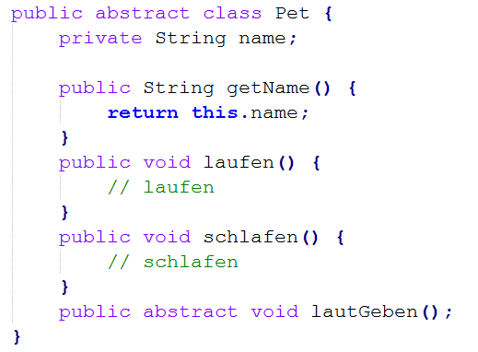
Abstrakt (II)
Abstrakte Operationen bieten keine Implementierung Abstrakte Klassen und Operationen werden durch das Schlüsselwort abstract gekennzeichnet
Es kann keine Instanz von abstrakten Klassen erstellt werden
Eine Klasse ist abstrakt, sofern sie mindestens eine abstrakte Operation enthält

Slide 15
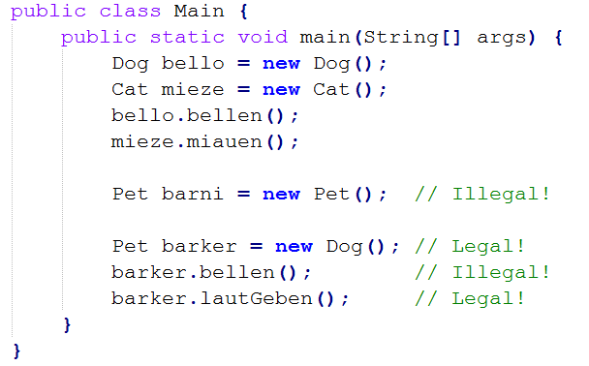
Abstrakt (III)
Ohne Instanz, was bring uns Pet?
können Gemeinsamkeiten zwischen Hunden und Katzen (allg. Kindklassen) ausnutzen
Instanzen der Klassen Cat und Dog verhalten sich unterschiedlich bezüglich der Operation lautGeben()
Instanzen der Klassen Cat und Dog sind aber auch vom Typ Pet

Slide 16
Aufgabe: Fehlersuche

Slide 17
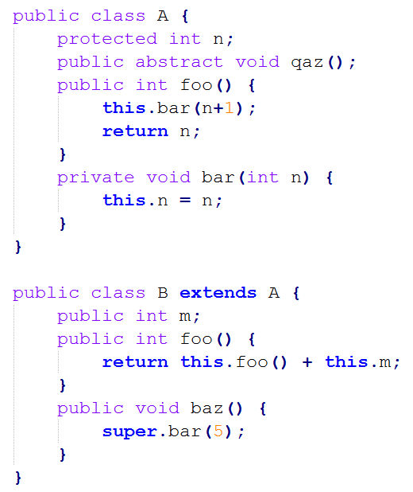
Fehlersuche….
Wo sind die Fehler?

Slide 18
Fehlersuche….
Wo sind die Fehler?
abstract fehlt in der Klassendeklaration
--- oder ---
qaz() implementieren oder löschen

Slide 19
Fehlersuche….
Wo sind die Fehler?
abstract fehlt in der Klassendeklaration
--- oder ---
qaz() implementieren

Slide 20
Fehlersuche….
Wo sind die Fehler?
ruft sich selbst auf, Stackoverflow, da unendliche Rekursion

Slide 21
Fehlersuche….
Wo sind die Fehler?
bar() in Kindklassen nicht sichtbar, da private

Slide 22
Vererbungsproblem

Slide 23
Vererbungsproblem
UniversityPerson
Alle Universitätspersonen können arbeiten (work()), genauso wie die Subklassen
Welches work() soll ein TeachingAssistant ausführen?
public void work()
Teacher
Student
public void work()
public void work()
TeachingAssistant
public void work()

Slide 24
Vererbung (cont`d, IX)
Vererbung immer dann einsetzen wenn Code wieder verwendet werden soll ohne die Funktionalität zu ändern

Slide 25
Interface (I)
UniversityPerson
Oft ist es aber gewollt, dass ein Objekt ähnliche Verhaltensweisen aufweist wie mehrere andere Objekte
→ Interfaces
public void work()
Teacher
Student
public void work()
public void work()
TeachingAssistant
public void work()

Slide 26
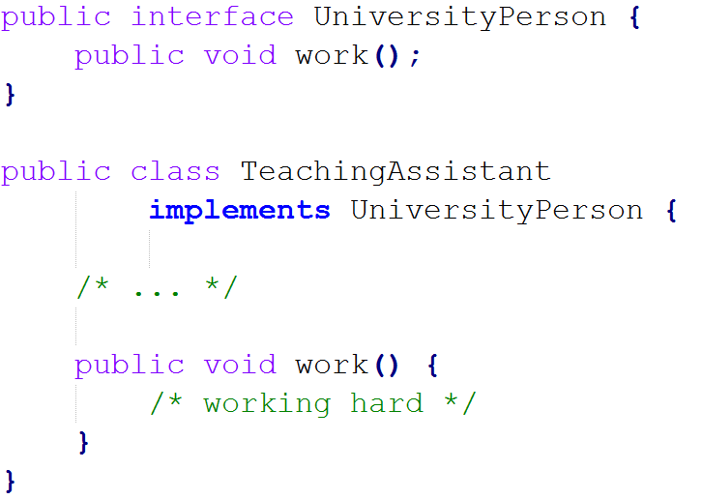
Interface (II)
Interfaces deklarieren Operationen nur, implementieren diese aber nicht (seit Java 8 default Implementierung möglich)
Eine Klasse kann beliebig viele Interfaces implementieren
Mit Schlüsselwort implements wird ein Interface eingebunden
Es kann keine Instanz von Interfaces erstellt werden
Intefaces sind (wie abstrakte Klassen) gültige statische Typen

Slide 27
Interface (III)
Interfaces immer dann verwenden, wenn ein Verhalten in verschiedenen Klassen vorkommen soll

Slide 28
Interfaces ab Java 8 (simulierte Mehrfachvererbung)

Slide 29
Interfaces
Vor Java 8
Operationen müssen abstrakt sein (nur Signatur)
Implementierung nicht möglich
keine statischen Operationen
Ab Java 8
Operationen können default Implementierung besitzen
Implementierung wird in abgeleitete Klassen vererbt, sofern nicht überschrieben
Statische Operationen können im Interface implementiert werden
Zugriff automatisch public (wie bisher)

Slide 30
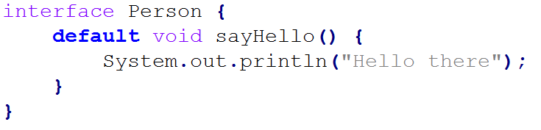
Was sind default Operationen?
Deklaration beginnt mit Schlüsselwort default
steht hier nicht für die Sichtbarkeit
Benötigt um versehentliche Implementierung zu verhindern
Einfach erkennbar ob default Operation oder nicht

Slide 31
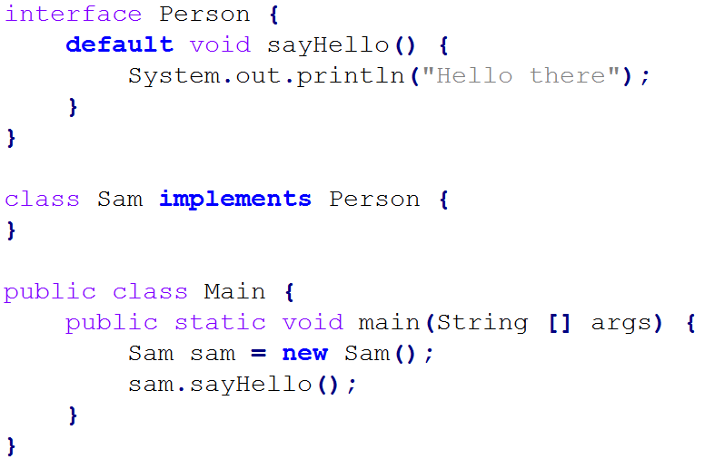
Beispiel

Slide 32
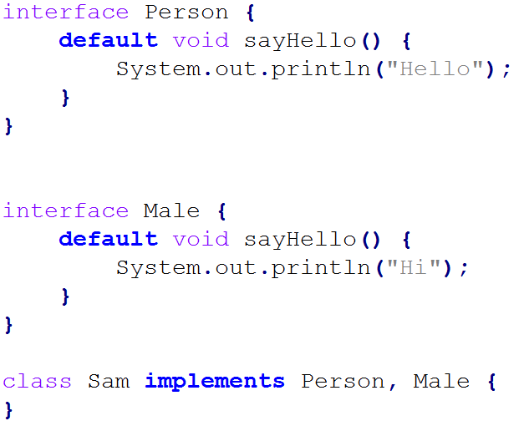
Mehrfachvererbung
Geht aber so nicht…
Kann nicht kompilieren
sayHello in Sam nun von Person oder von Male ?

Slide 33
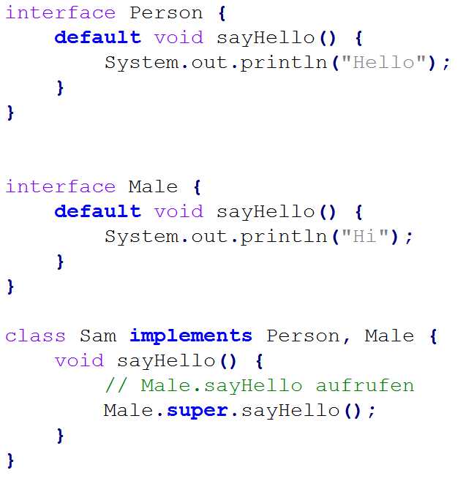
Mehrfachvererbung
Aber so
Sam überschreibt die SayHello Funktion
Mit Male.super.sayHello() kann eine bereits implementierte Funktion einer der beiden Superklassen aufgerufen werden
Achtung, statische Operationen eines Interfaces werden nicht “vererbt”

Slide 34
Polymorphie

Slide 35
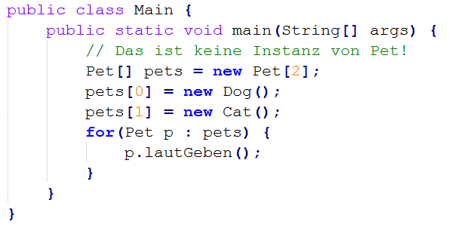
Polymorphie
Verwenden von Instanzen des selben Basistyp mit unterschiedlichem Ergebnis
Echter Datentyp wird abstrahiert
Es wird nicht zwischen Cat und Dog unterschieden → Spezifische Operationen (bellen()) fallen dadurch aber auch weg
Operation lautGeben() wird dynamisch gebunden

Slide 36
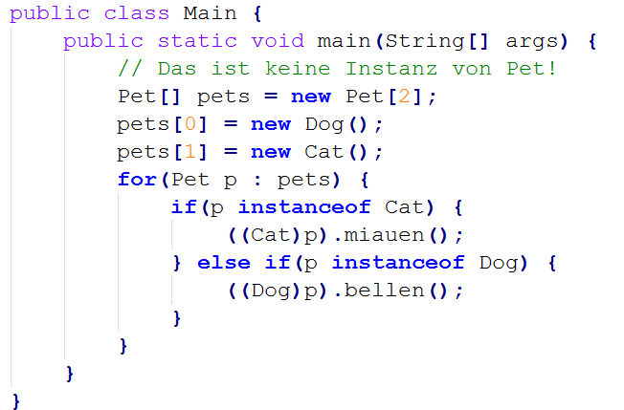
Instanceof
Was wenn dennoch auf spezielle Klasse reagiert werden muss?
In der Regel lassen sich Klassen so entwerfen, dass dies nicht notwendig ist
bellen() und miauen() ist beides eine Art von lautGeben() (Überoperation finden)
ansonsten instanceof
testet ob ein Objekt vom gegebenen Typ ist
Achtung: eine benötigte Verwendung von instanceof weißt meistens auf ein Fehler im Design der Vererbungshierarchie hin

Slide 37
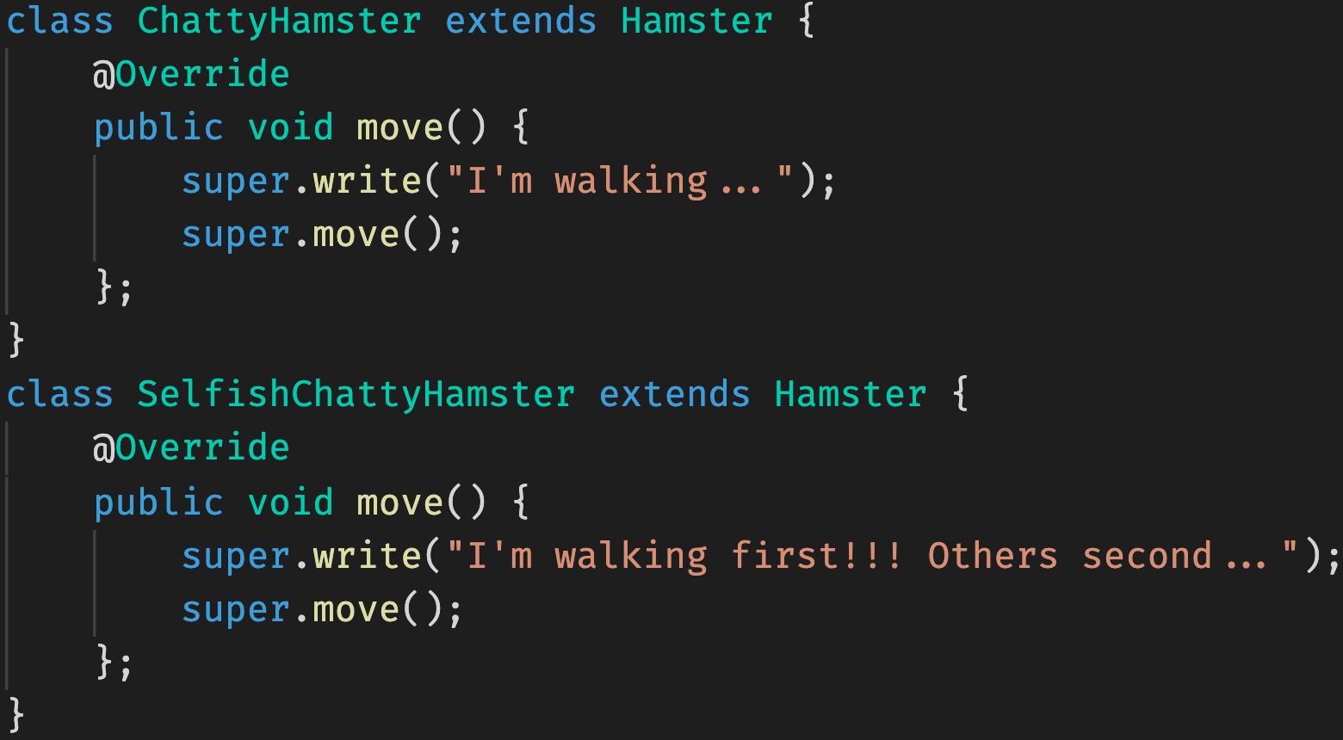
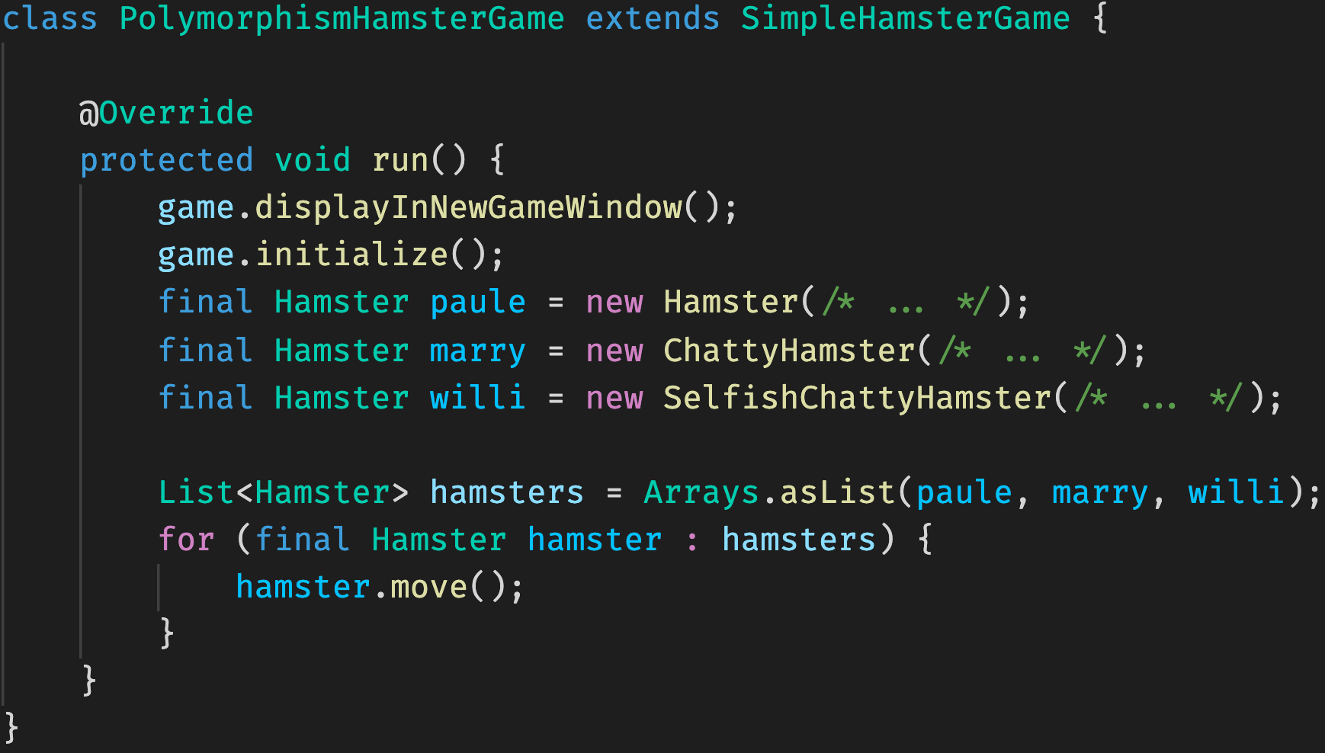
Aufgabe
Gegeben sei folgende Code Stücke, sowie die normale Hamster Klasse:
Wie lautet die Ausgabe des Programms?

Slide 38
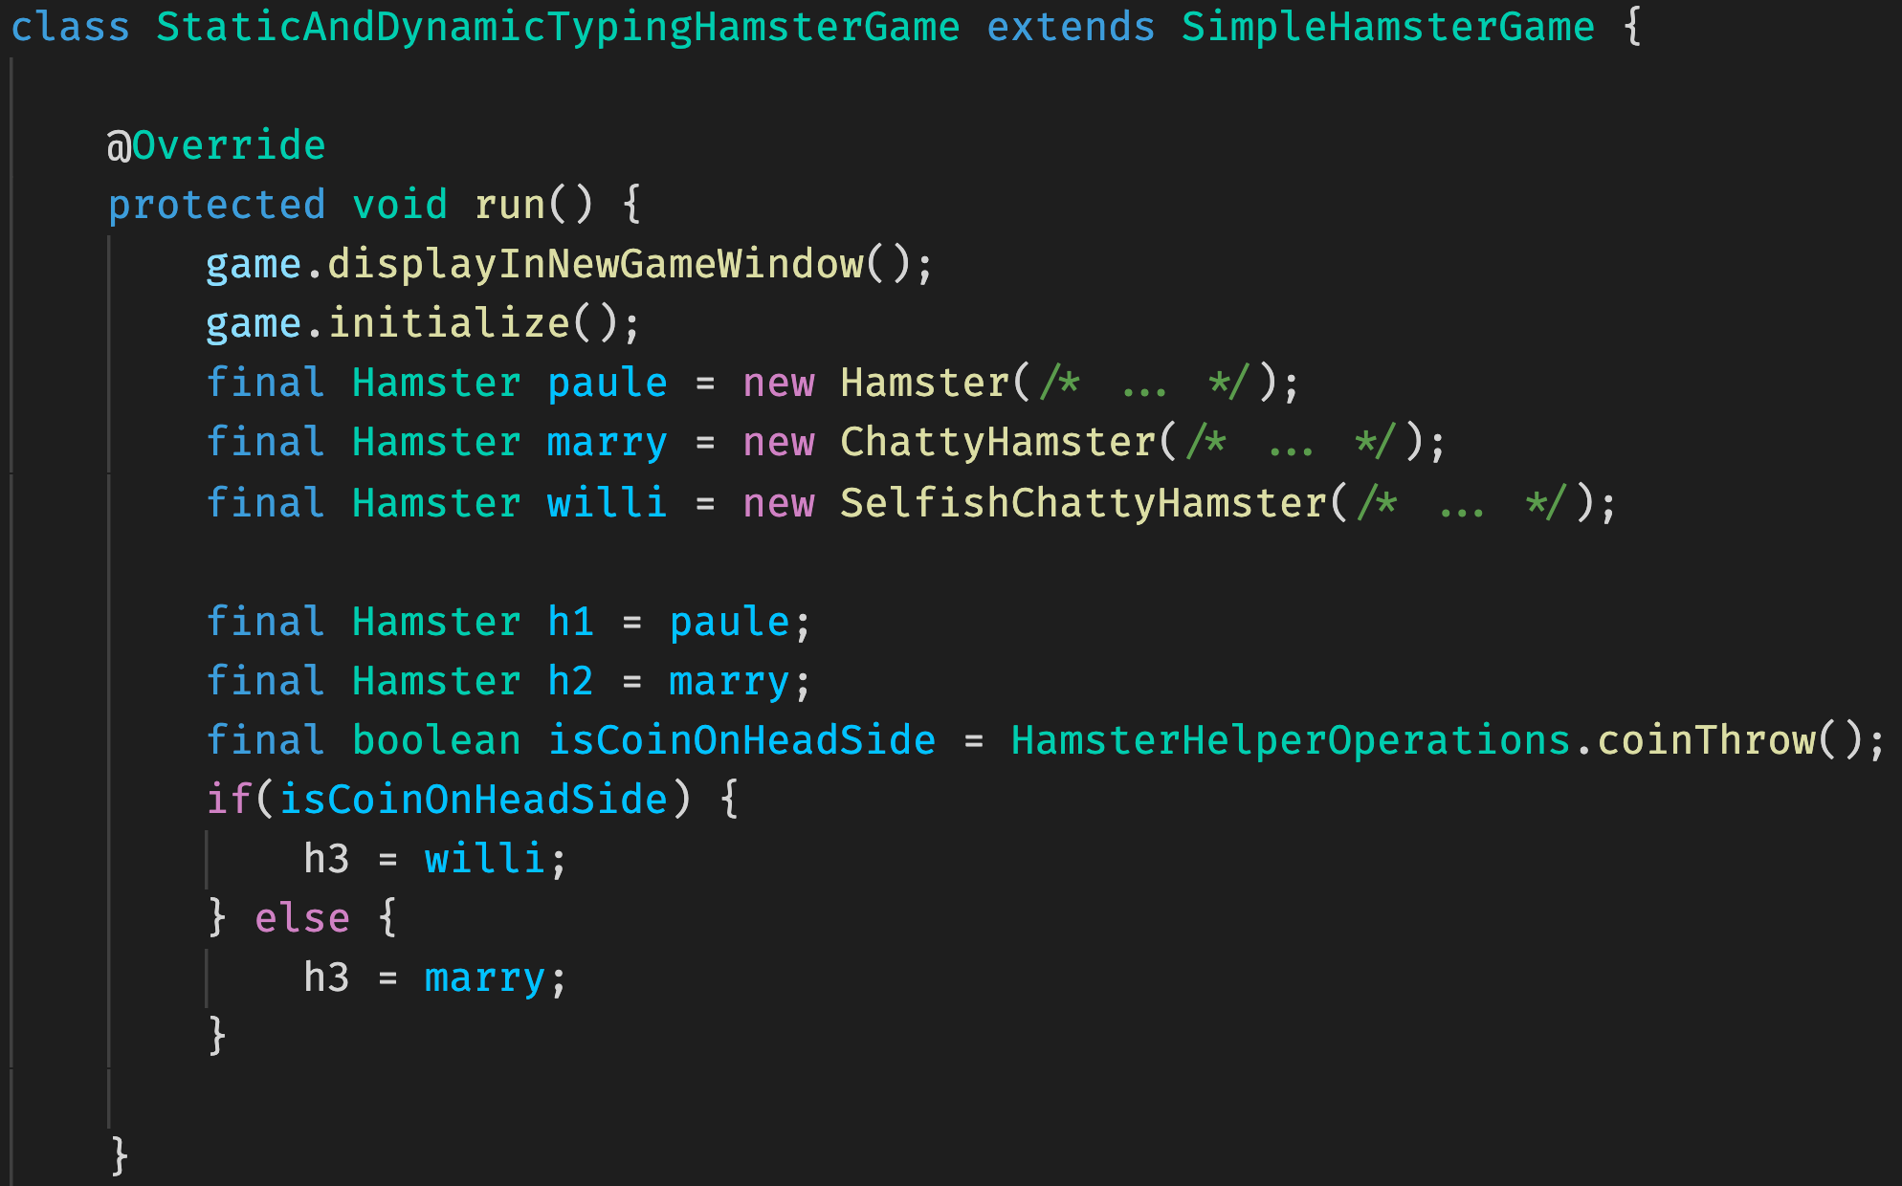
Aufgabe (II)
Gegeben sei für h1, h2 und h3 jeweils den statischen und die Menge an potenziellen dynamischen Typen an.

Slide 39


Institute of Software Engineering (ISTE) Software Quality and Architecture Group (SQA)
Sandro Speth
sandro.speth@iste.uni-stuttgart.de
61693
iste.uni-stuttgart.de/sqa/team/Speth
Institute of Software Engineering, Software Quality and Architecture Group
Universitätsstraße 38, 70569 Stuttgart Room 1.336

